Slide 1


Slide 2
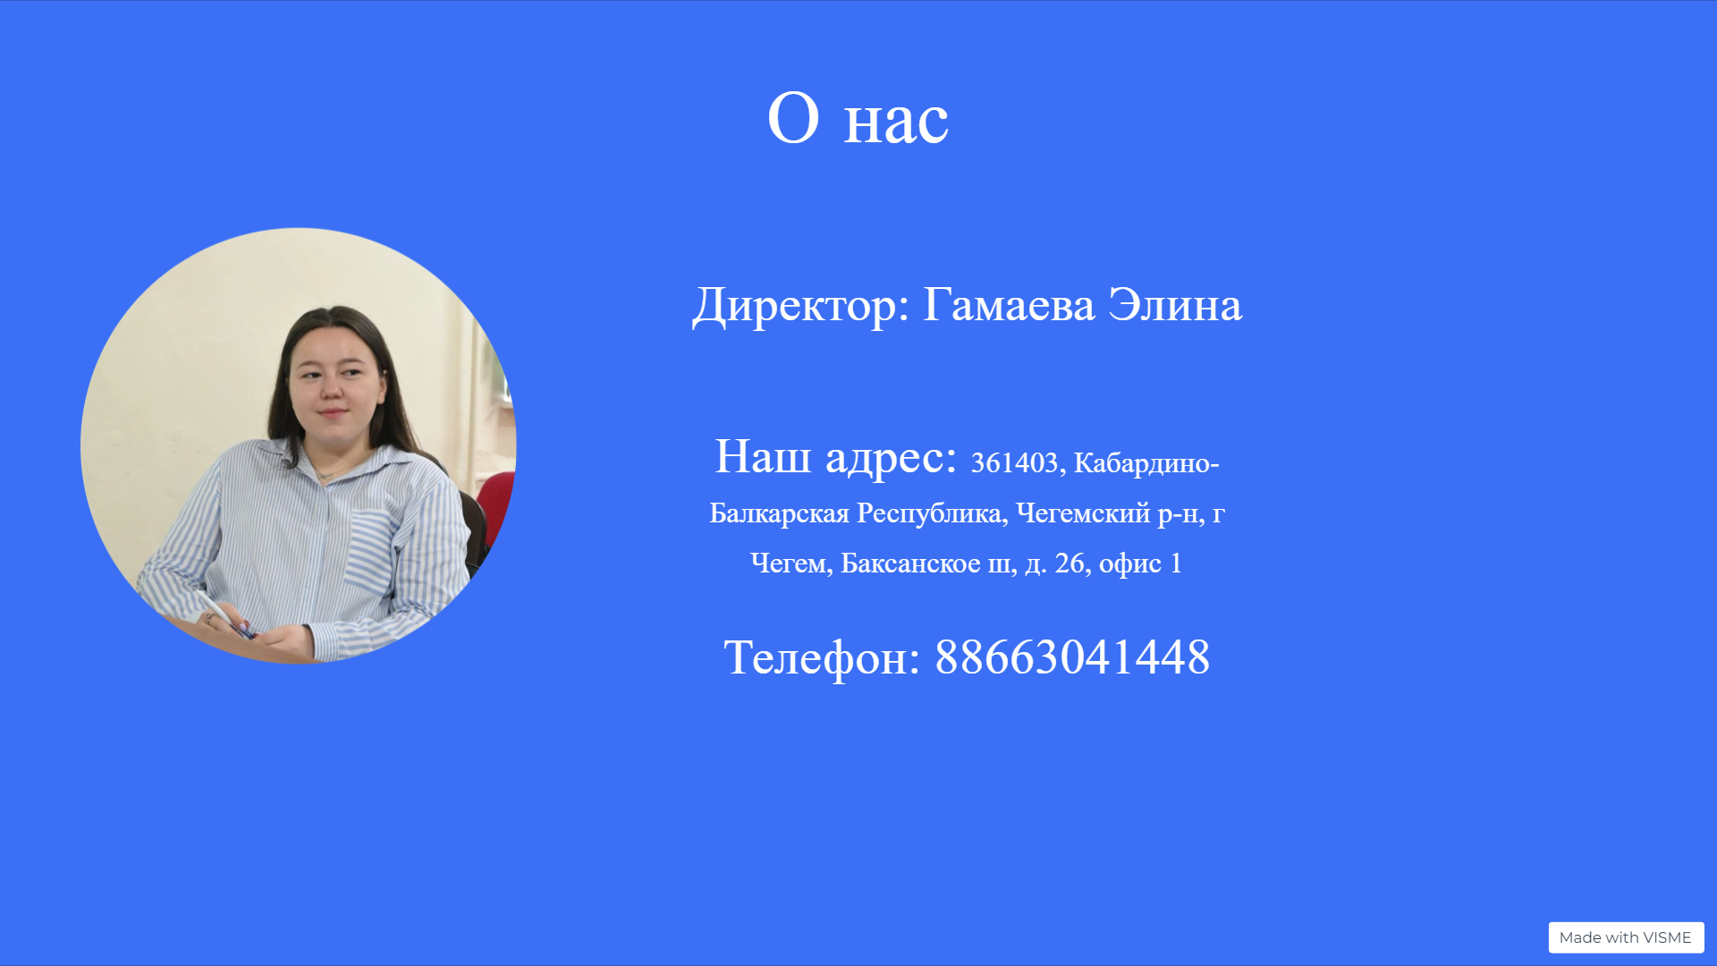

Slide 3
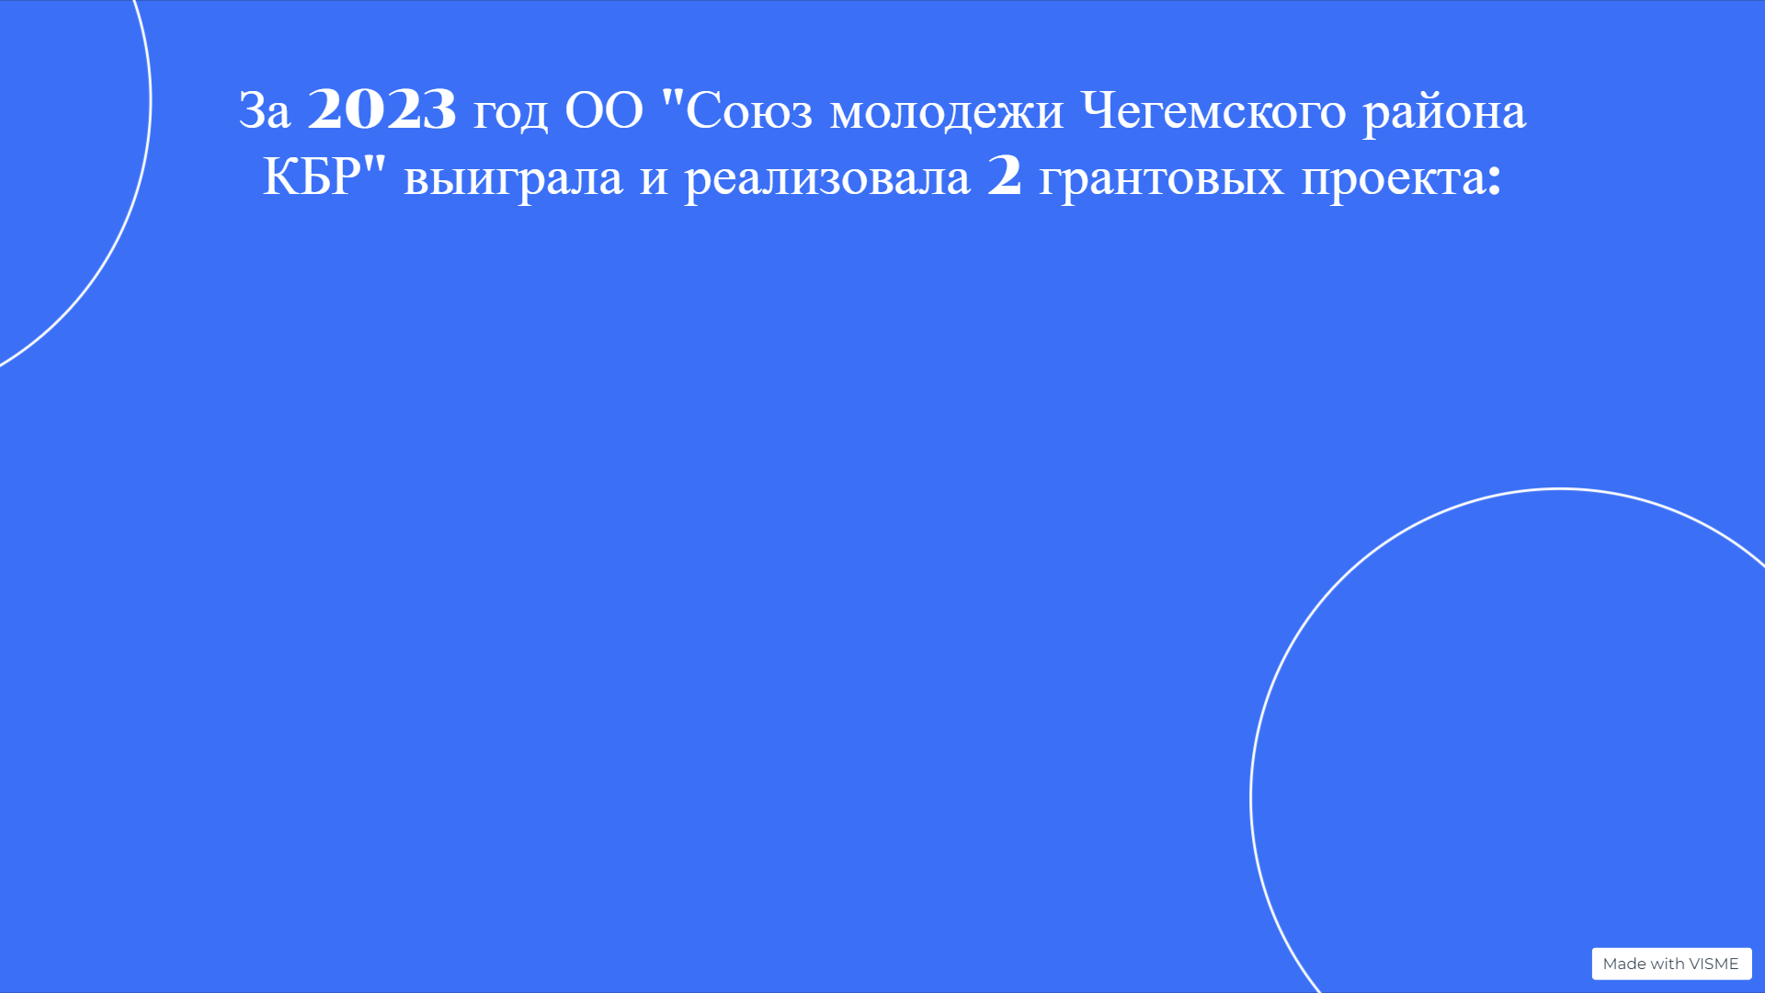
- Молодежный образовательный форум для представителей общеобразовательных учреждений «Энергия Добра» в Чегемском муниципальном районе;
- Межрайонный фестиваль творческой молодежи «Россия – это мы!»

Slide 4
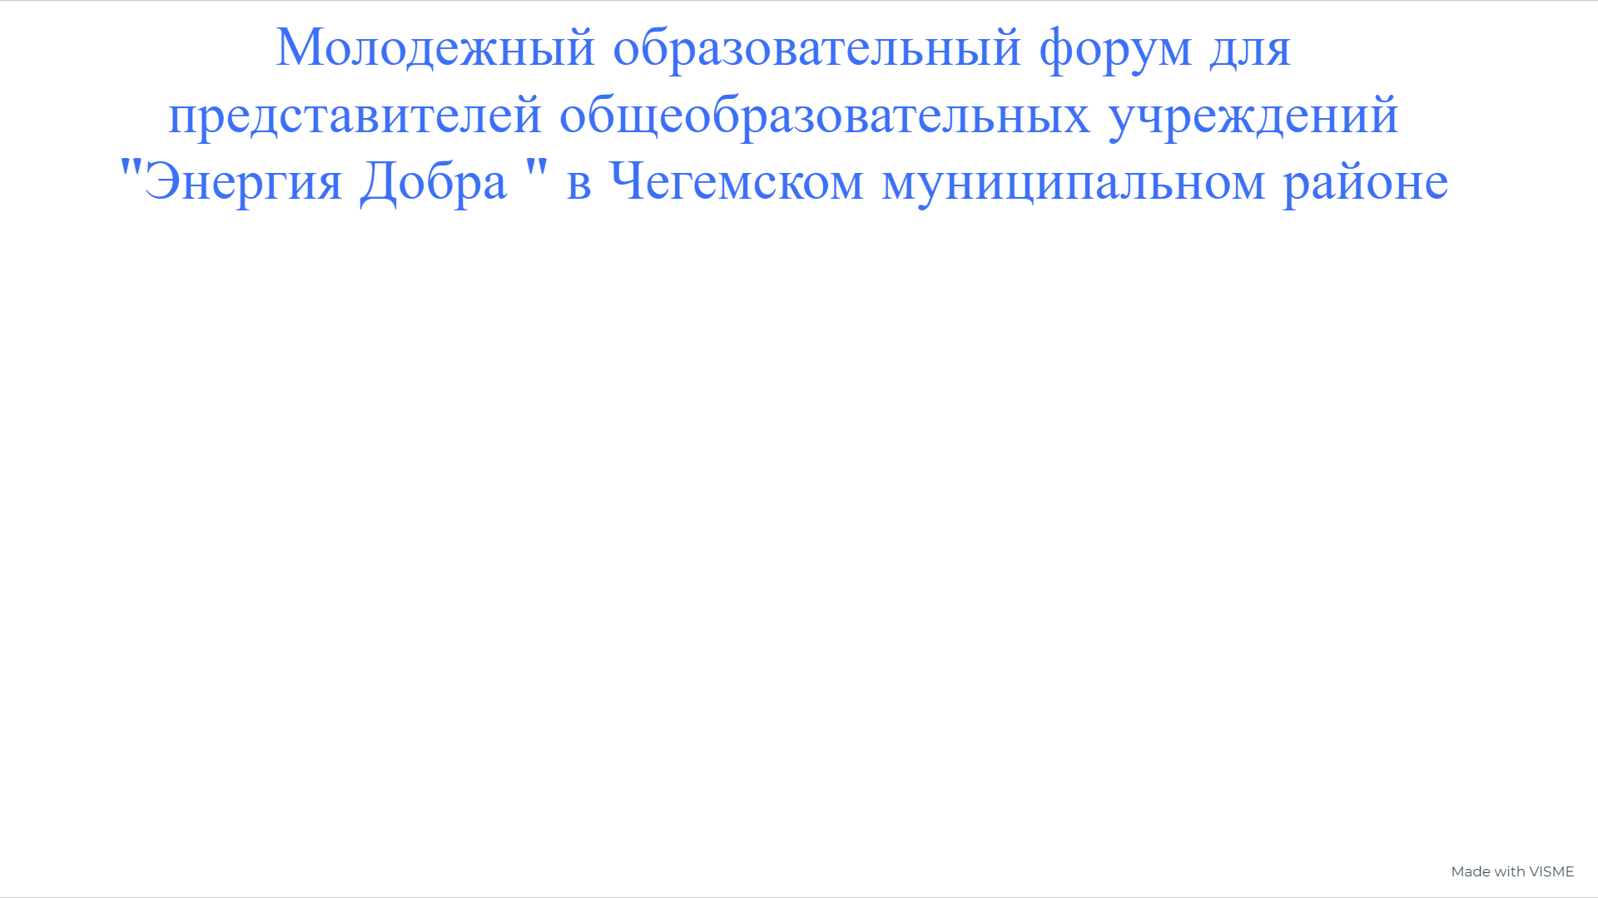
Цель проекта: Повышение компетенции по основам добровольческой деятельности не менее 85 представителей молодежи Чегемского муниципального района от 13 до 16 лет, посредством создания пула наставников и проведения Молодежного образовательного форума для представителей общеобразовательных учреждений «Энергия Добра» в Чегемском муниципальном районе в течении 3 месяцев.

Slide 5
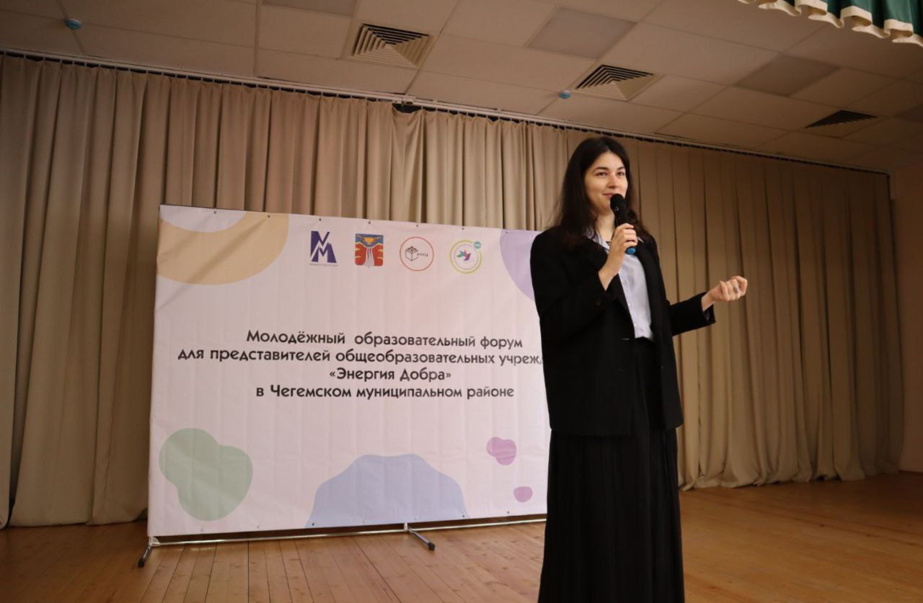
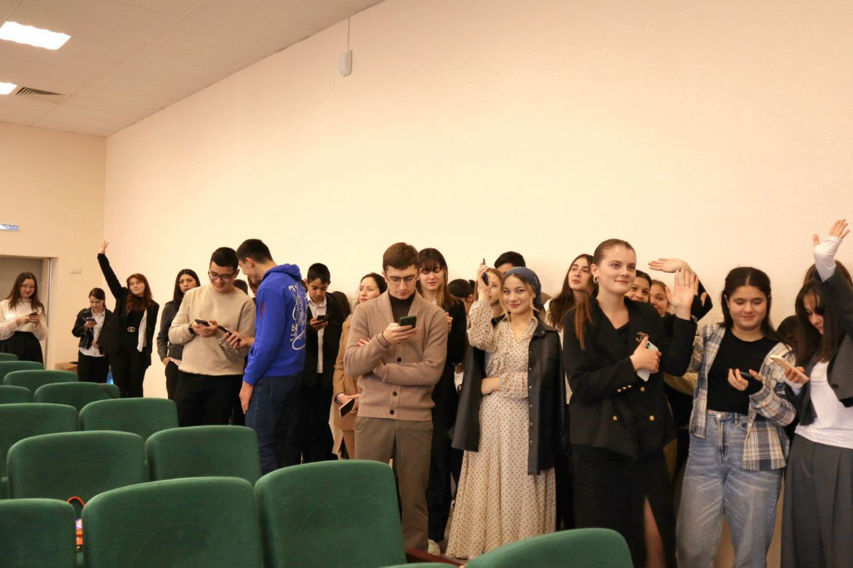
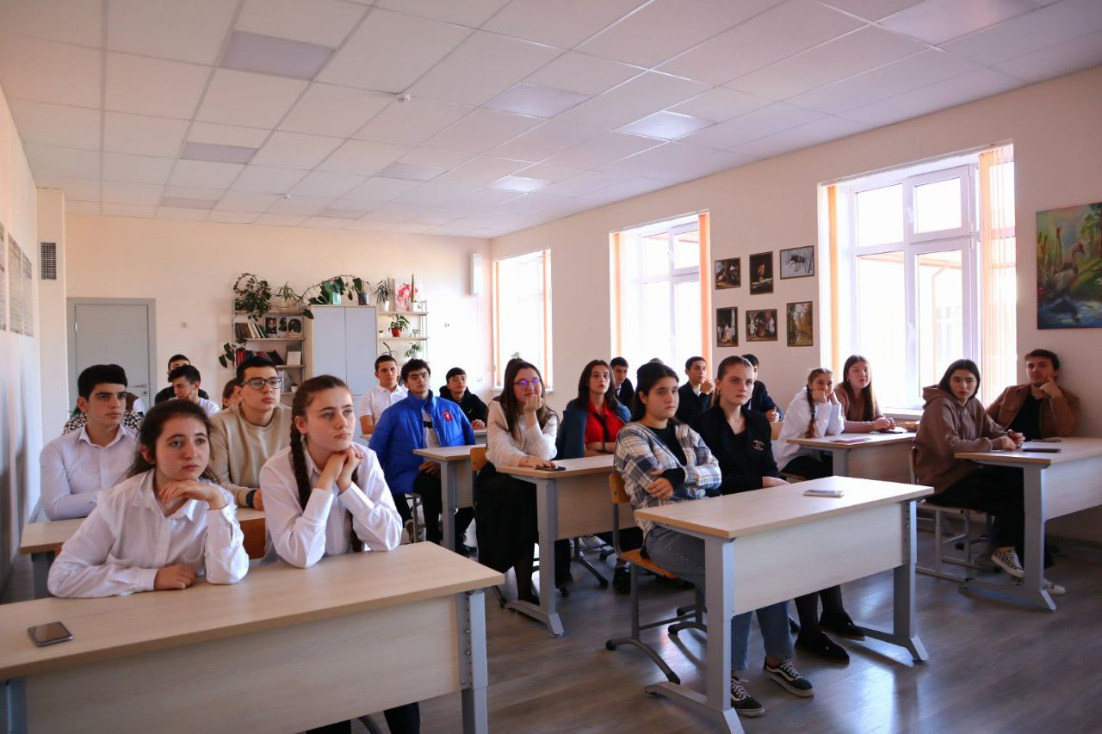
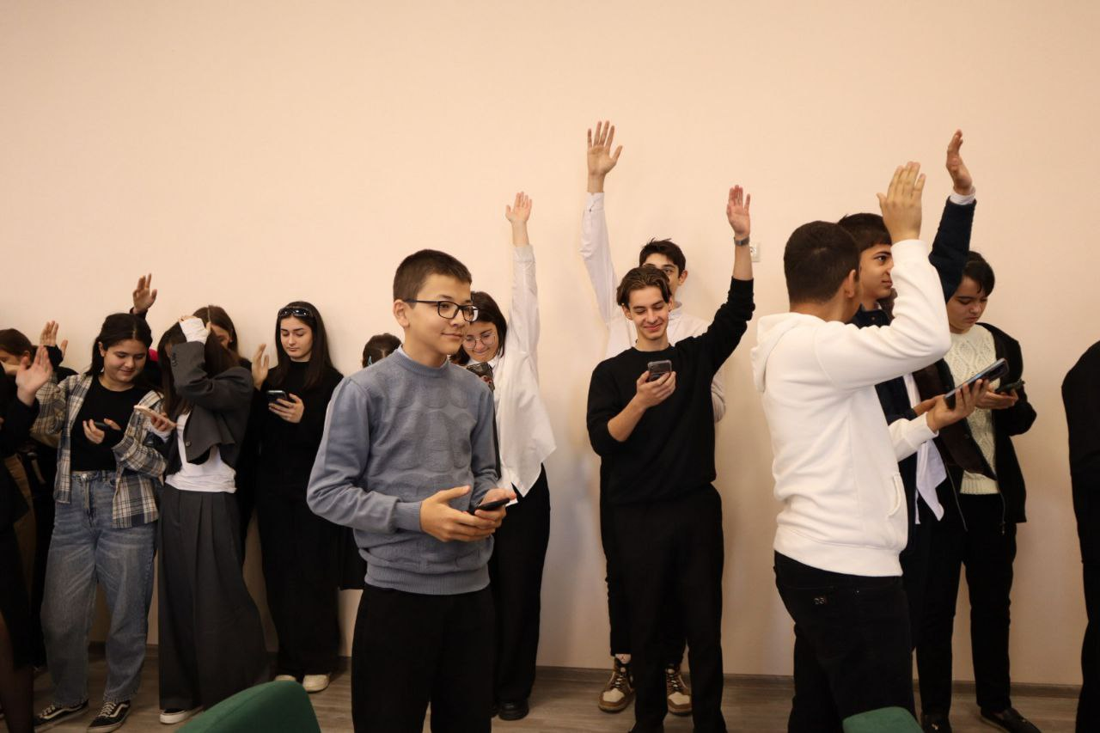
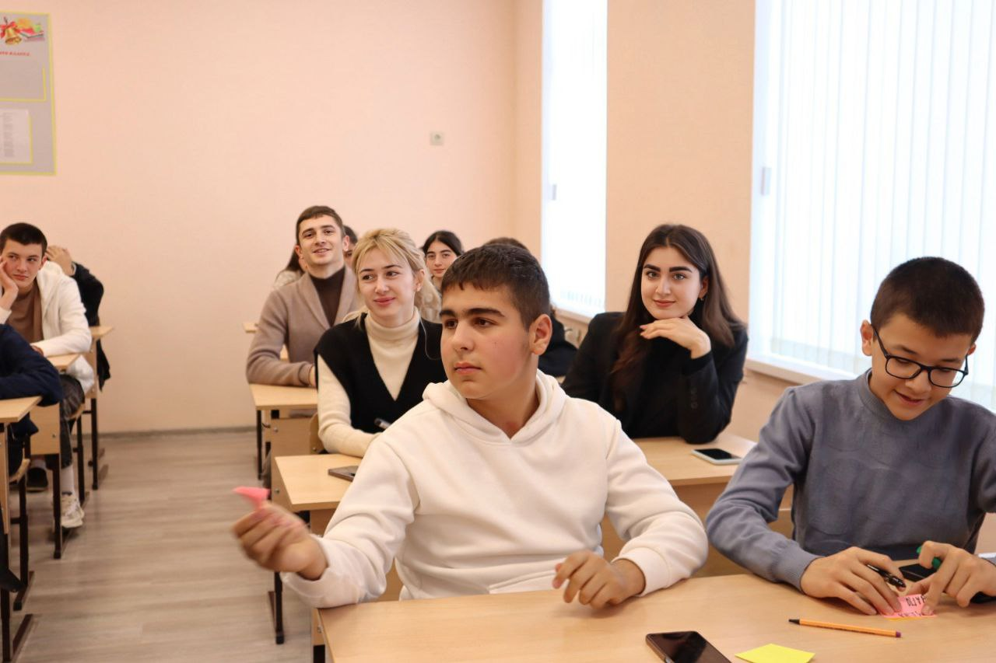
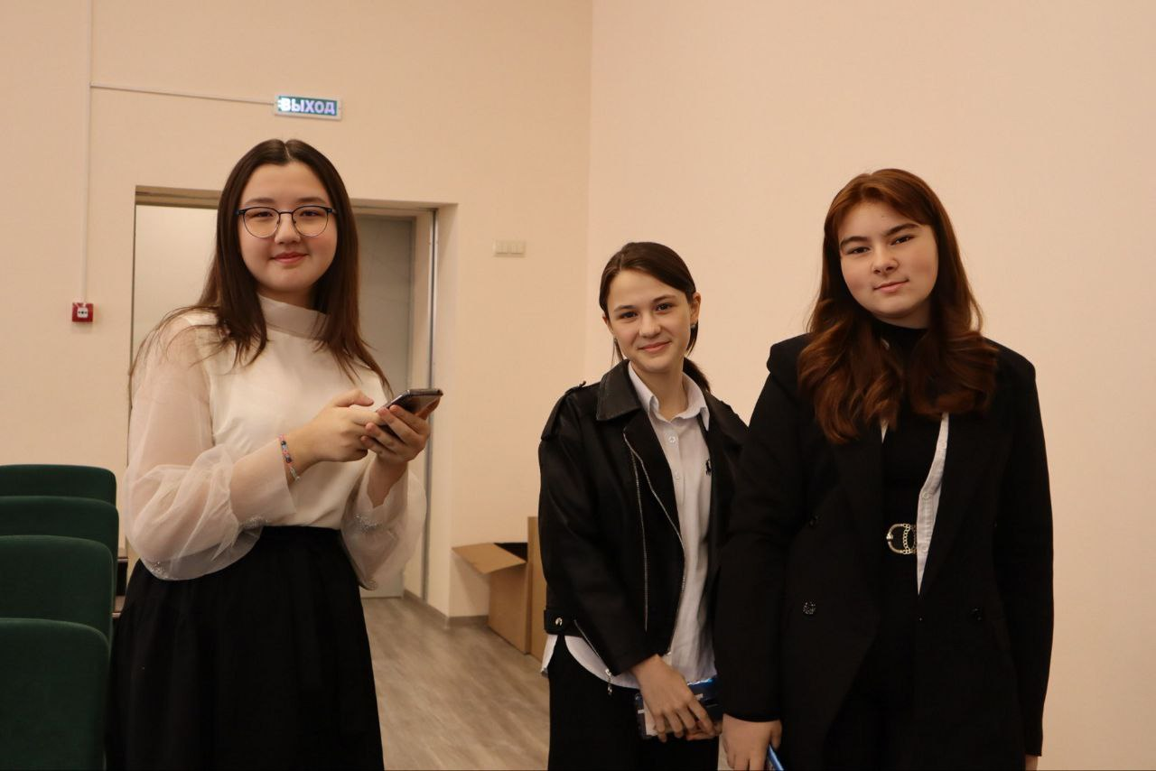

Slide 6
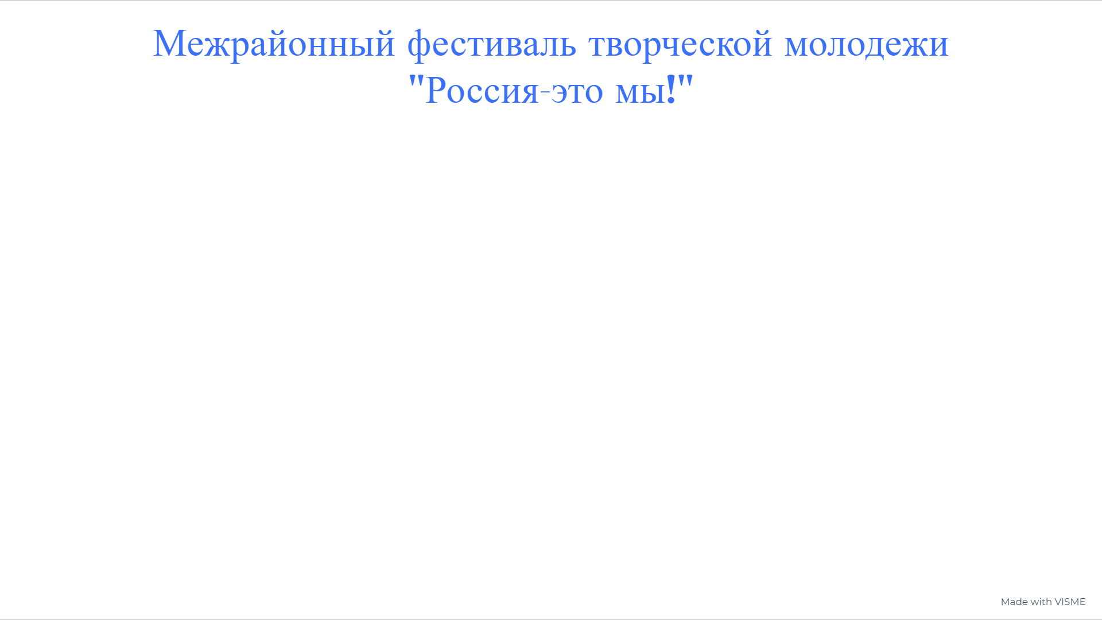
Цель проекта: Популяризация культурного наследия России, как неотъемлемая часть развития культурного и высоконравственного общества, путем проведения Межрайонного фестиваля творческой молодежи «Россия – это мы!».

Slide 7
